Slide 1
APRÈS LA GRANDE SECOUSSE : SÉISME ET CONTINUITÉ
Webinaire sur la continuité des opérations après un tremblement de terre : science, bonnes pratiques et témoignages

Slide 2
RÉCO-Québec
Réseau d’échanges en continuité des opérations (RECO-Québec) a pour mission de sensibiliser les organisations et leurs dirigeants à l’importance du maintien ou du rétablissement des opérations essentielles, tant dans le secteur privé que public, par l’application des meilleures pratiques en la matière.

Slide 3
ASCQ
L’Association de sécurité civile du Québec (ASCQ) a pour mission de servir ses membres en créant un réseau de contacts, en proposant des formations, en valorisant l’expertise et en promouvant de bonnes pratiques en sécurité civile au Québec. Forte de l’expertise de ses membres, l’Association de sécurité civile du Québec exerce un rôle de leader et constitue un forum par excellence de la sécurité civile québécoise, dans une perspective d’accroissement de la résilience.

Slide 4
GRANDE SECOUSSE
La Grande Secousse est un exercice mondial de simulation d’un séisme.
Elle célèbre sa septième édition au Québec et est chapeautée par l’ASCQ.
Elle s’est tenue le 15 octobre 2020, à 10 h 15 et plus de 130 000 personnes ont été sensibilisées aux trois gestes à poser pour se protéger lorsque la terre tremble.

Slide 5
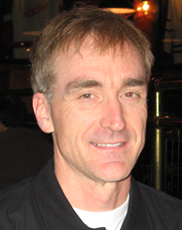
LES CONFÉRENCIERS
LUC CHOUINARD
KEVEN LABELLE
MARLÈNE VILLEMURE

Slide 6
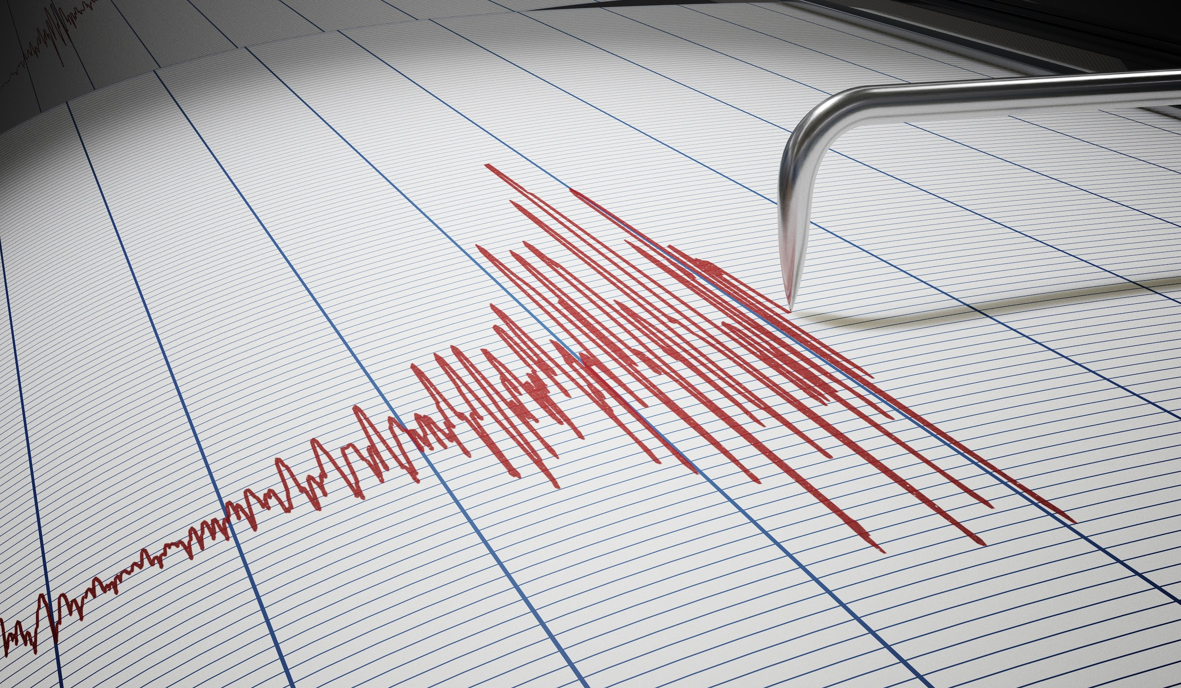
Risques sismiques au Québec
Professeur Luc Chouinard, Ing. Ph.D.
Université McGill
Collaborateurs : Philippe Rosset
Marie-Josée Nollet
Pascal Marceau

Slide 7
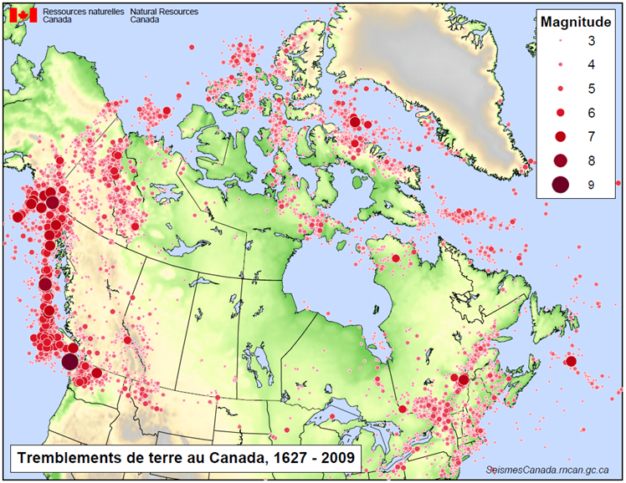
Les séismes au Canada

Slide 8
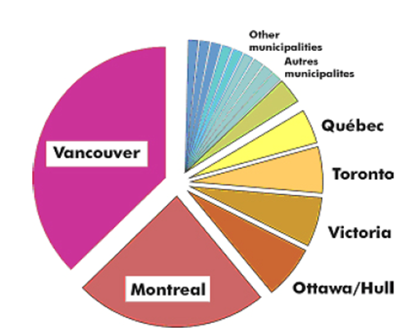
Risque sismique pour Montréal

Slide 9
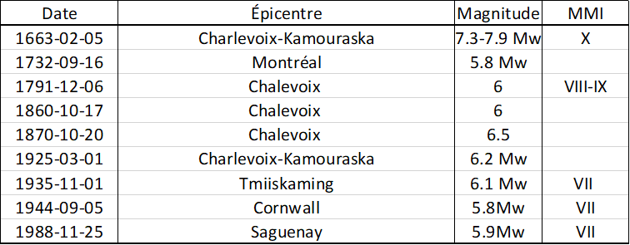
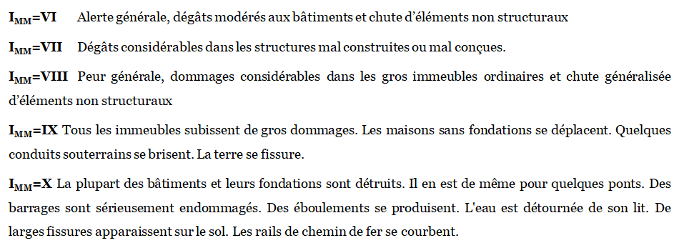
Les séismes au Québec

Slide 10
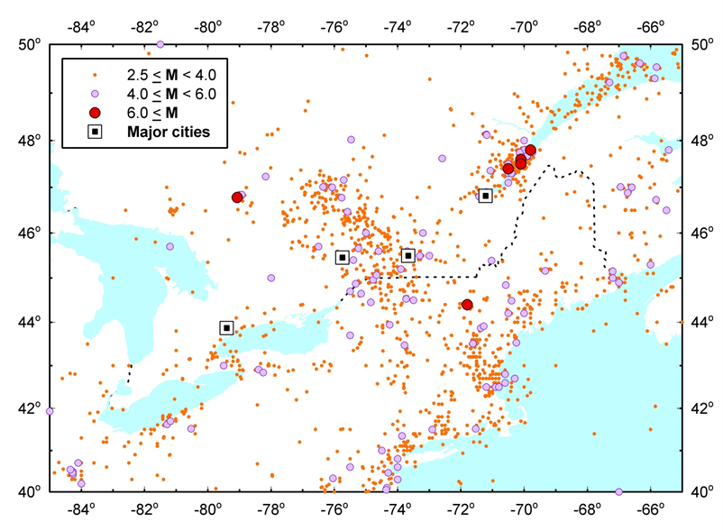
Catalogue des séismes dans l’Est du Canada

Slide 11
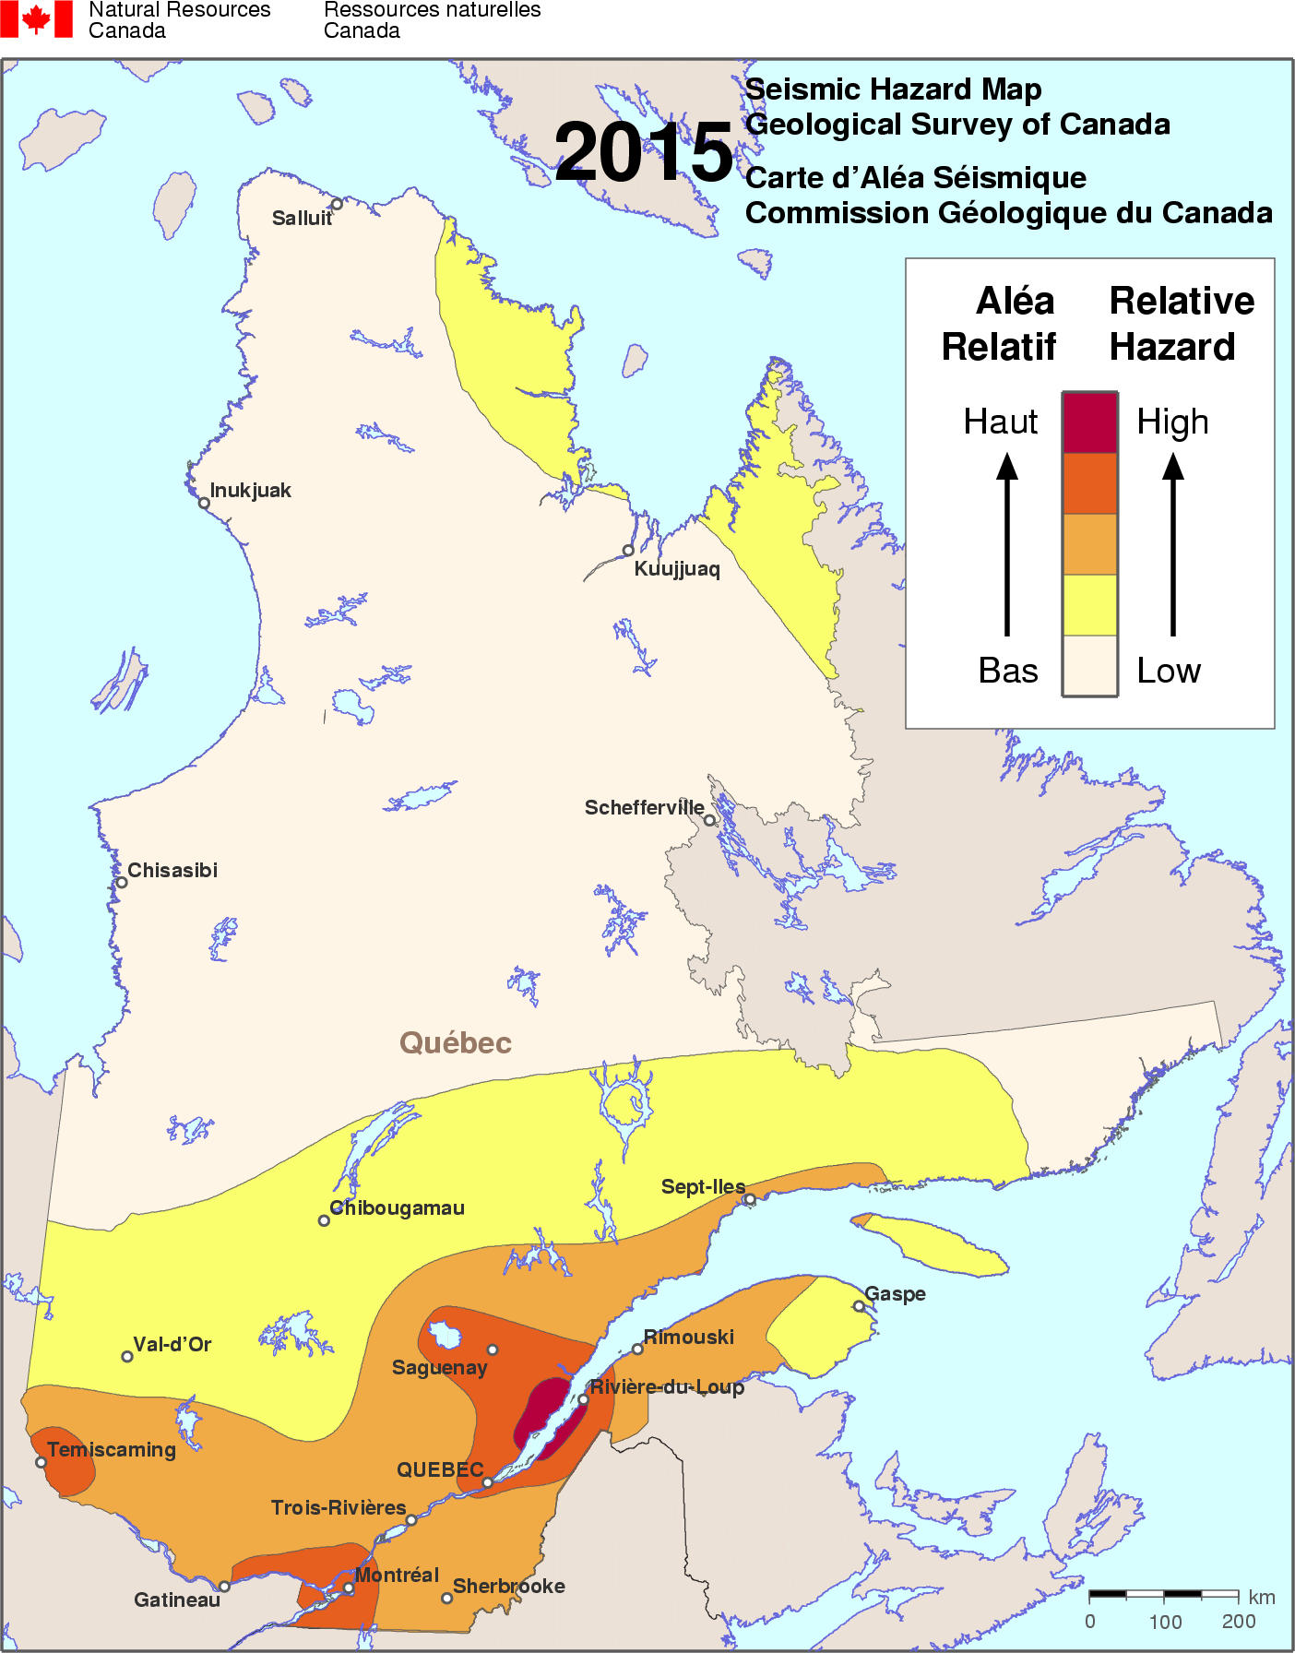
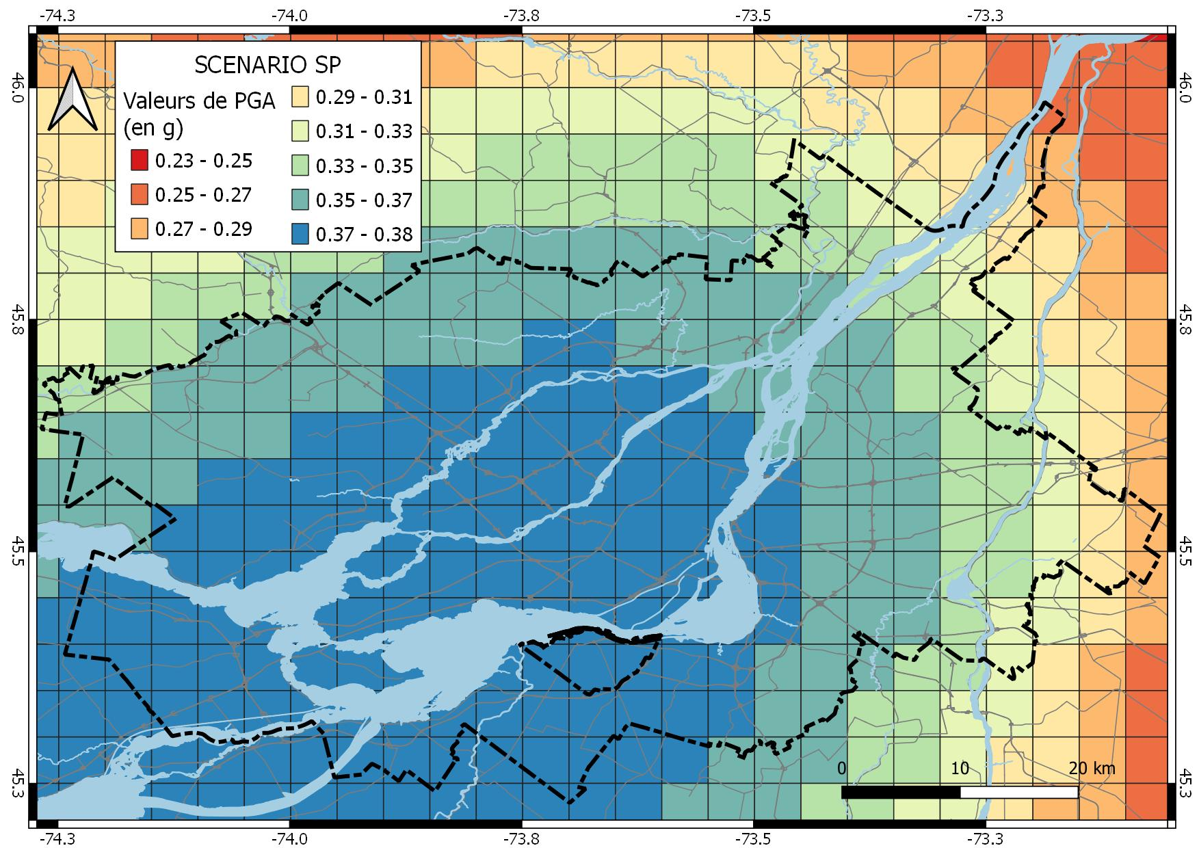
Aléa sismique selon le CNB

Slide 12
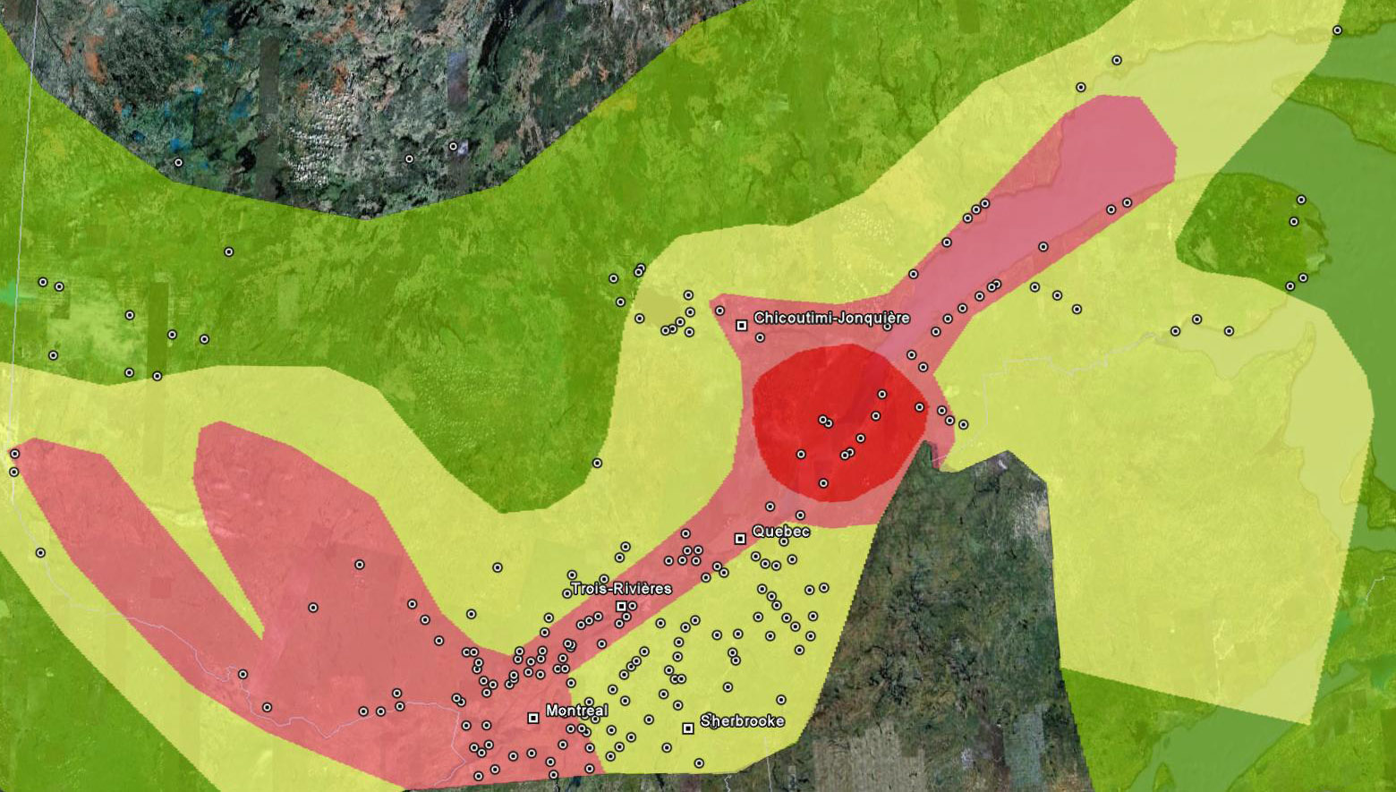
Aléa sismique au Québec
FORT
FAIBLE
Probabilité qu'un séisme ou tremblement de terre d'une certaine magnitude, puisse affecter une région durant une période donnée.
Tous les 100 ans en moyenne …
4 ≤ M < 5 | 40 séismes
5 ≤ M < 6 | 4 séismes
M ≥ 6 | 1 séisme
D’après Séisme Canada

Slide 13
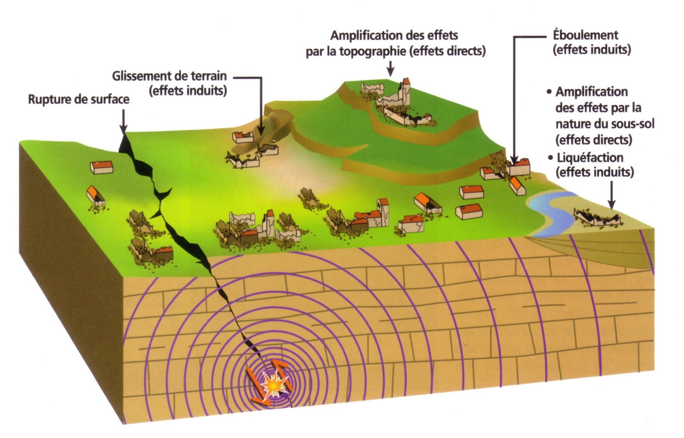
Effets de site
PROPAGATION D’ONDES SUR DE GRANDES DISTANCES

Slide 14
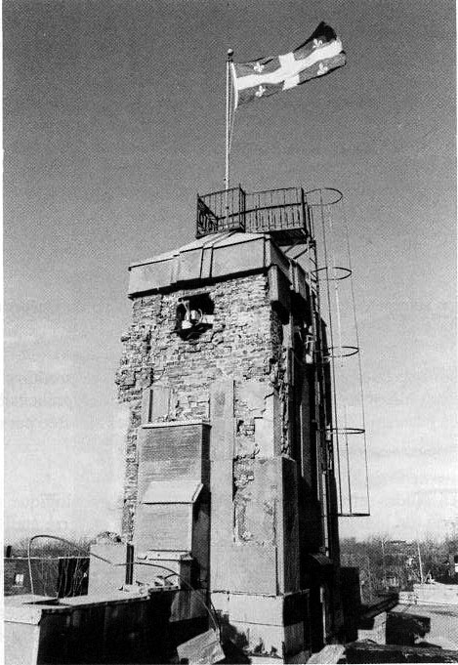
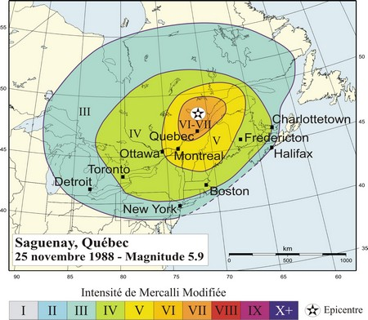
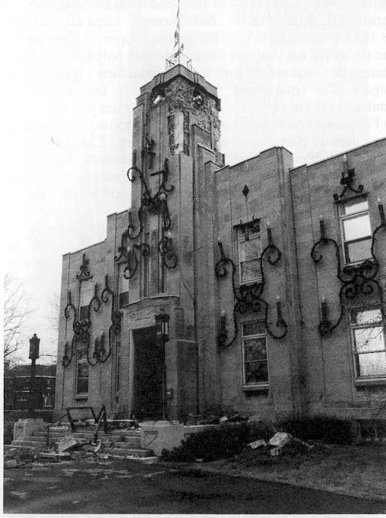
Amplification des ondes par les dépôts récents
Hôtel de ville
de Montréal-Est
Distance > 300km de la source
Couche d’argile de 17m sous le bâtiment
Construction en mauvais état
Source: Tinawi et al. (1988) et CGC

Slide 15
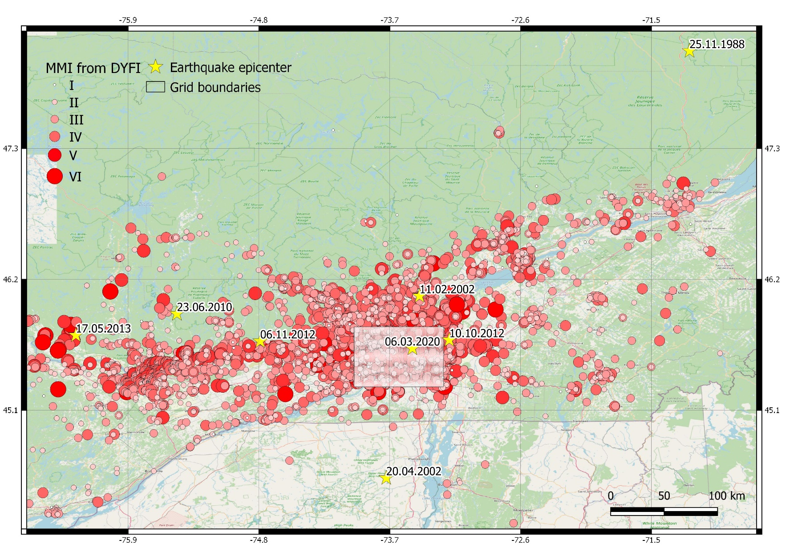
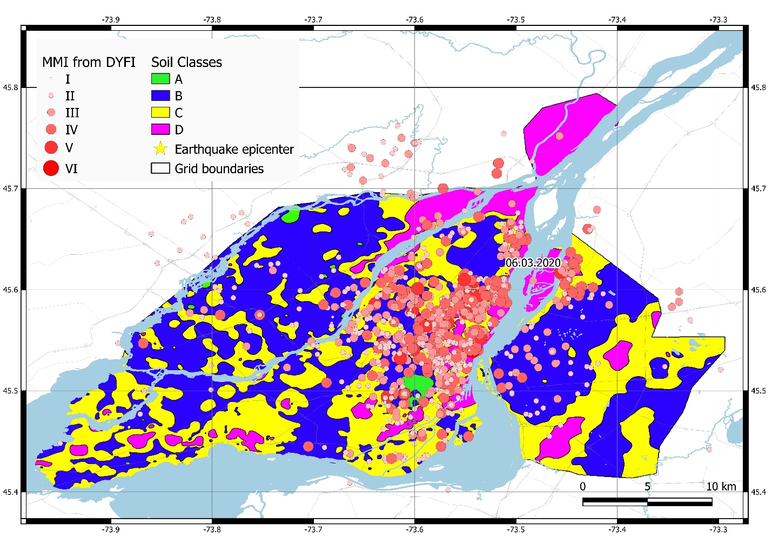
Séismes récents et MMI

Slide 16
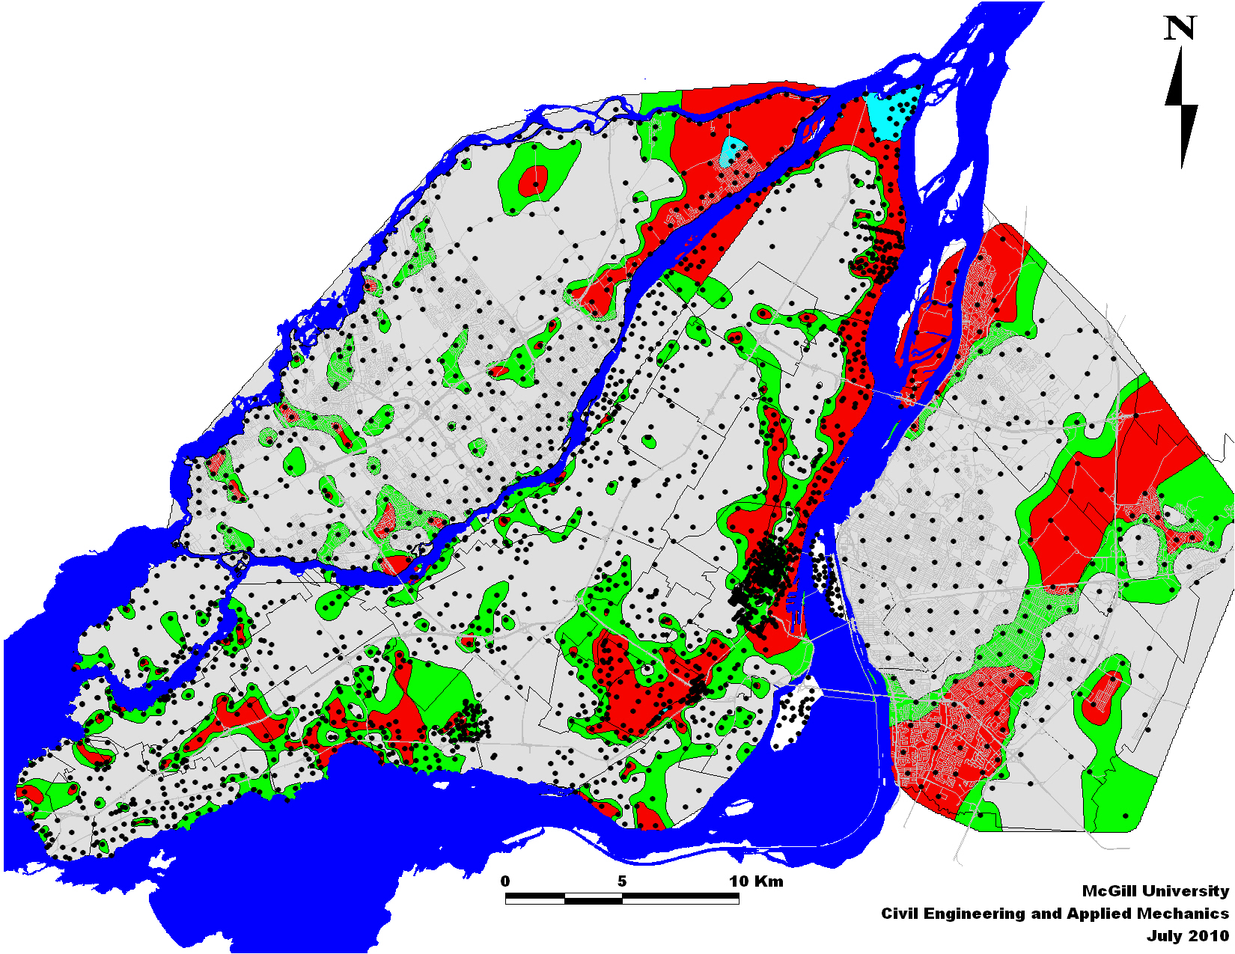
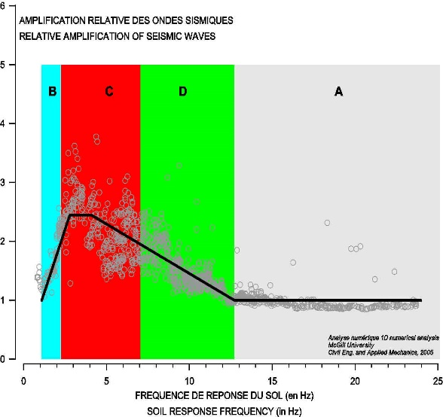
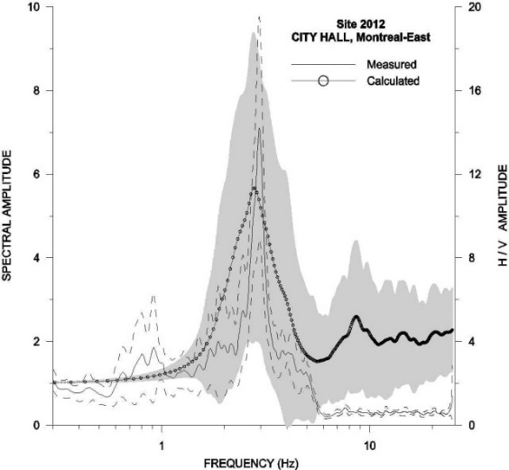
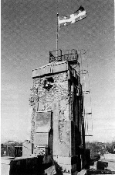
Microzonage sismique (amplifications)
/

Slide 17
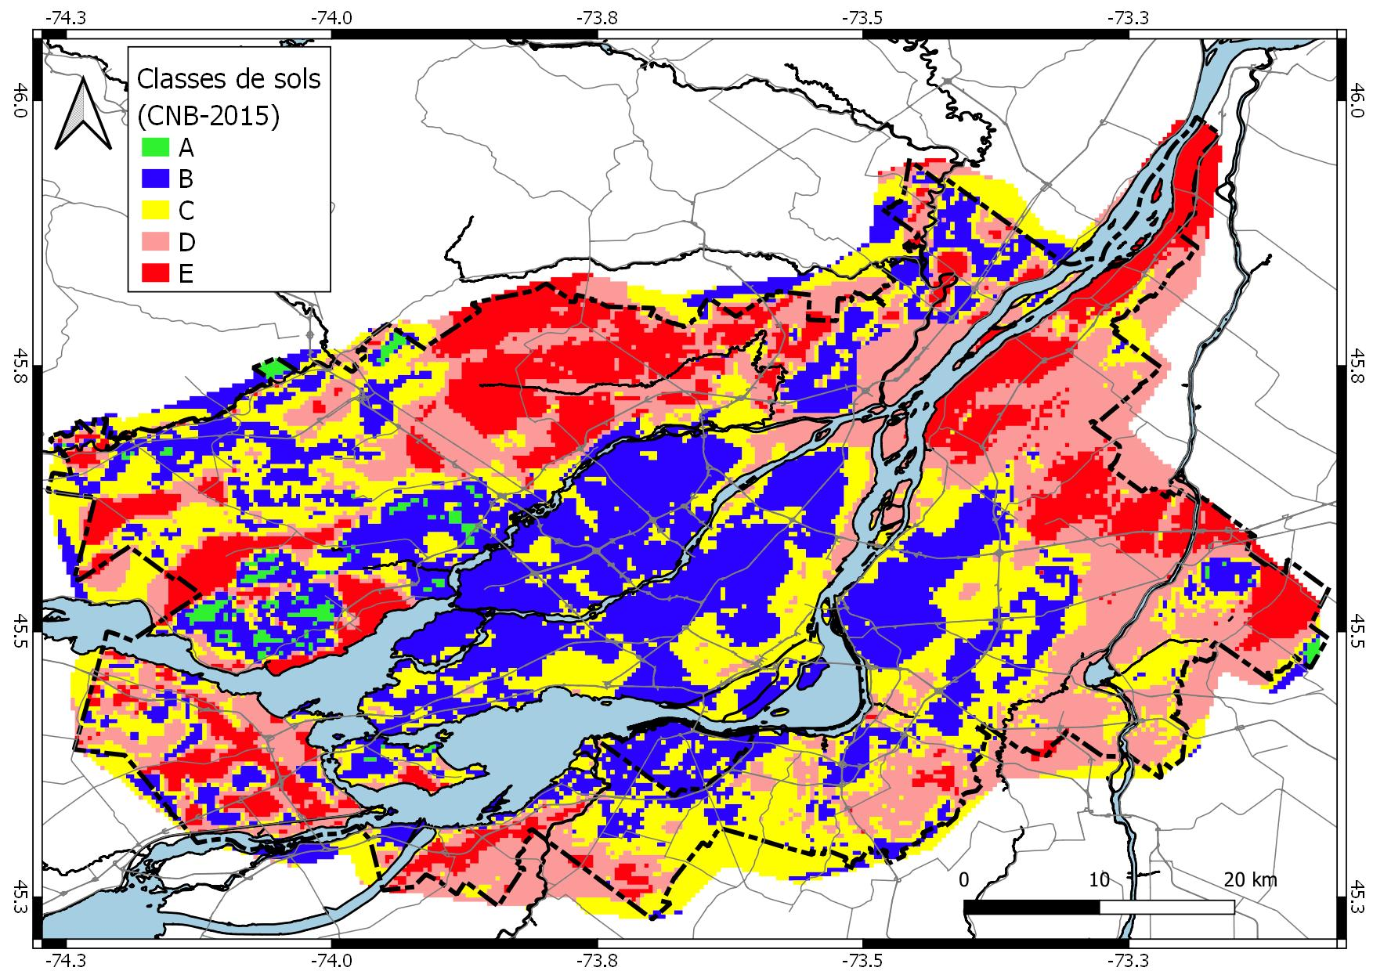
Microzonage sismique CNB

Slide 18
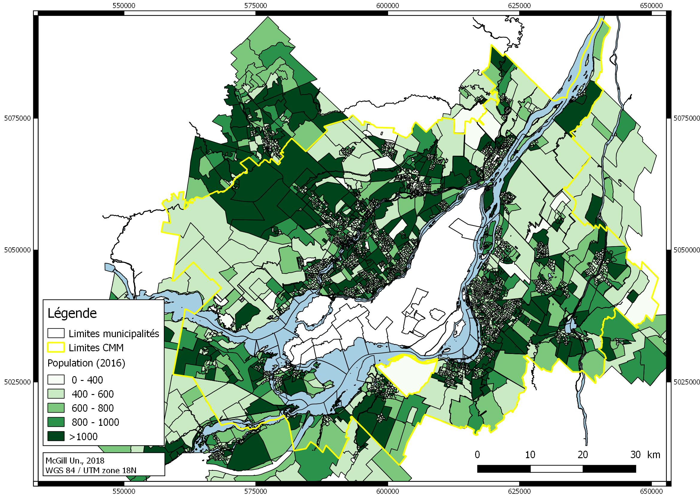
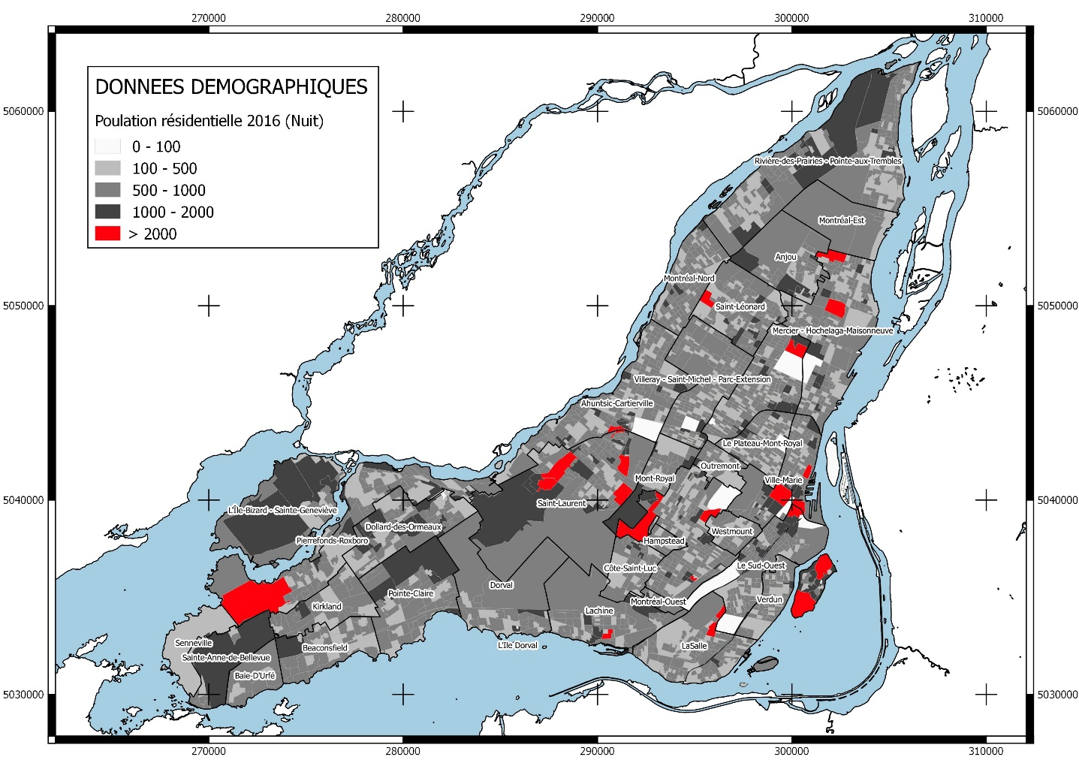
Densité de population

Slide 19
Occupation du sol
Notes:
19

Slide 20
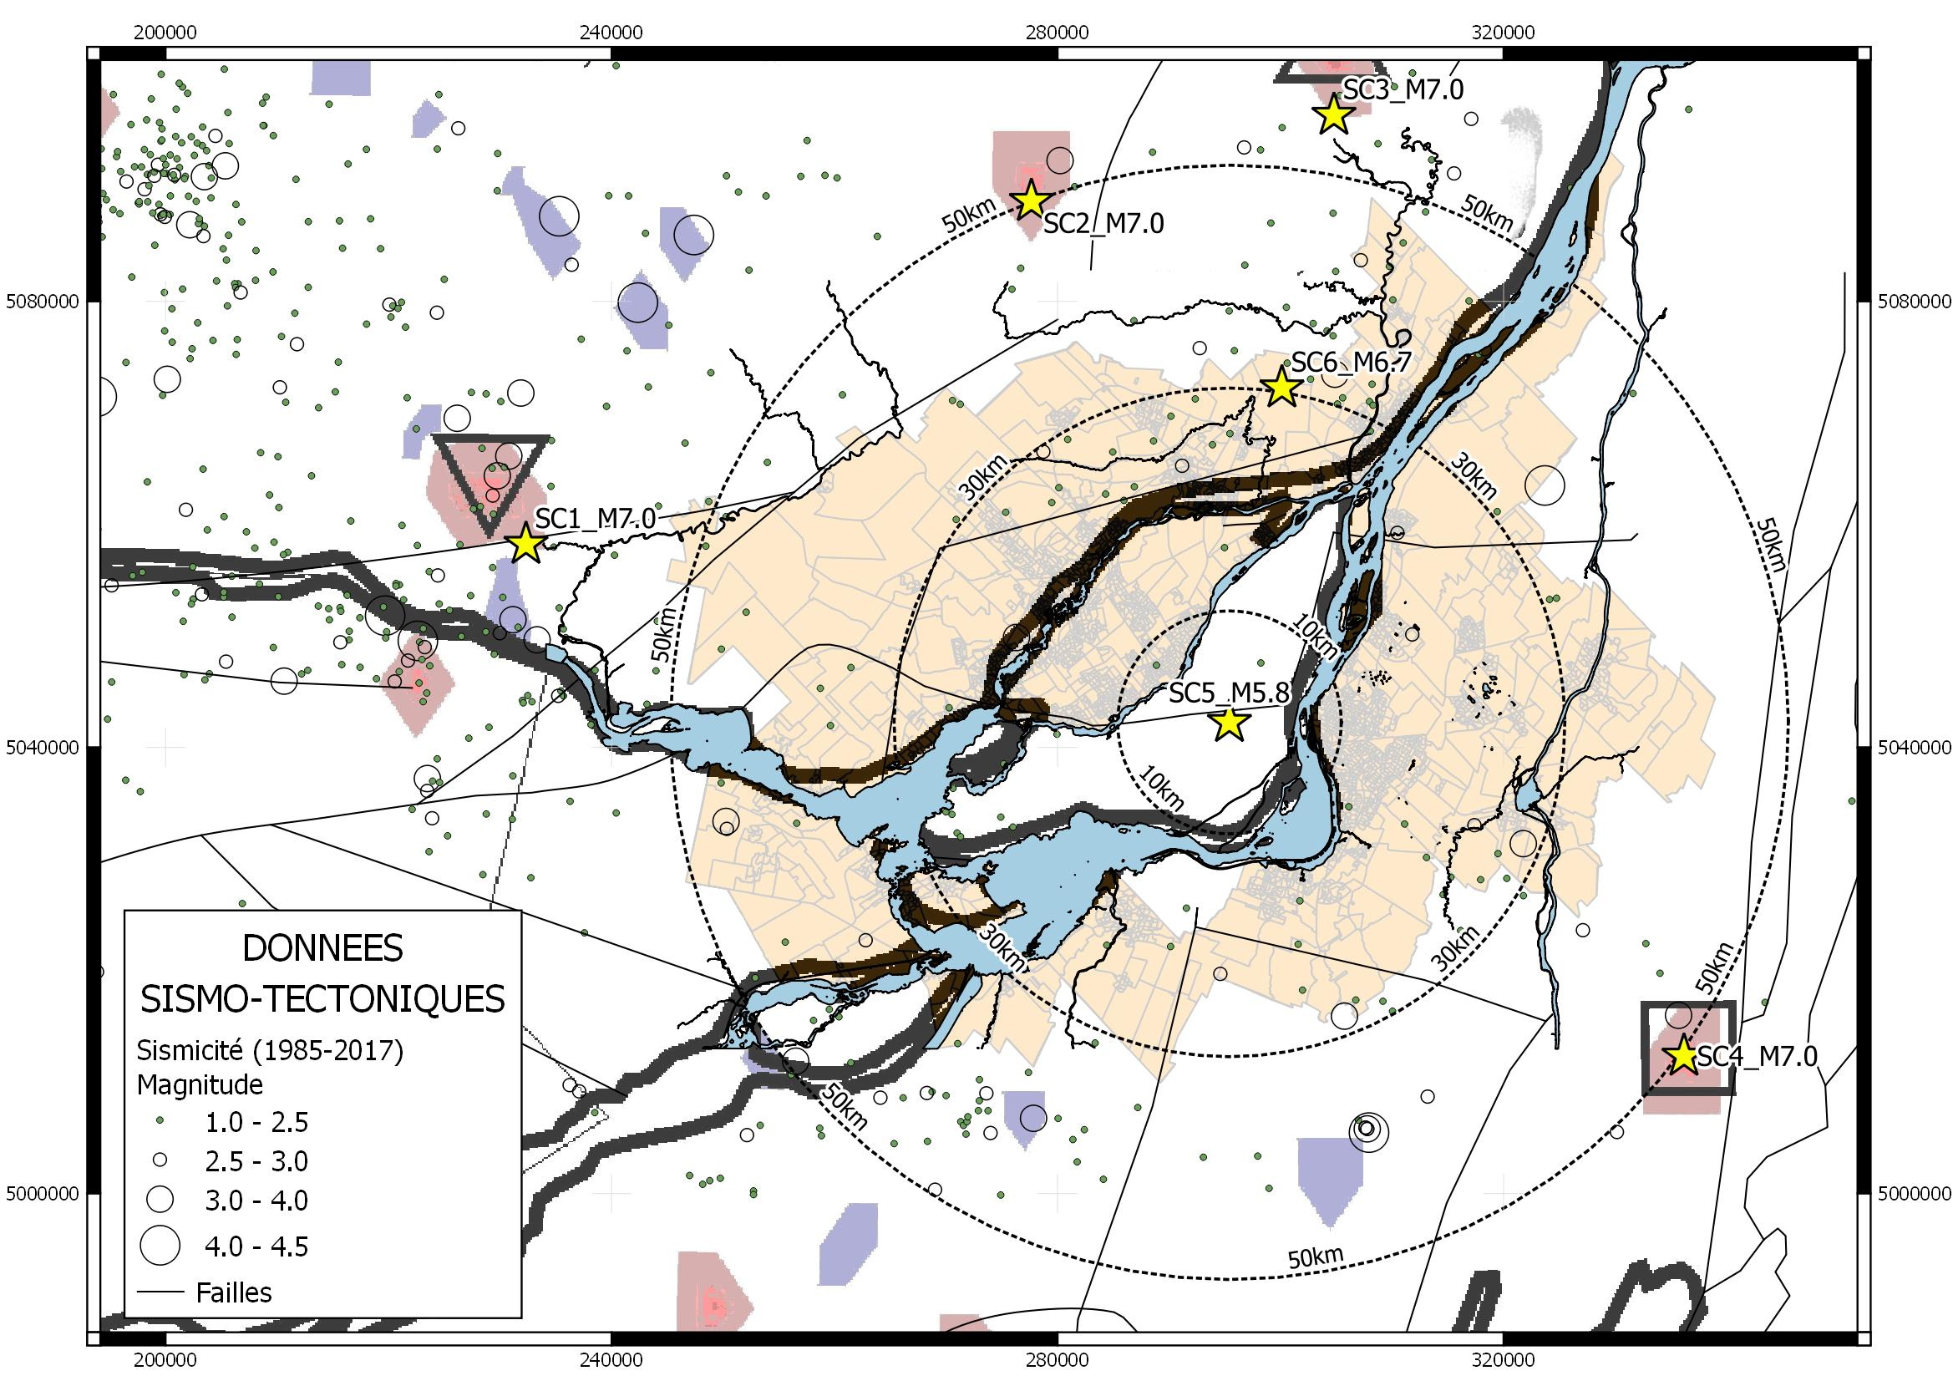
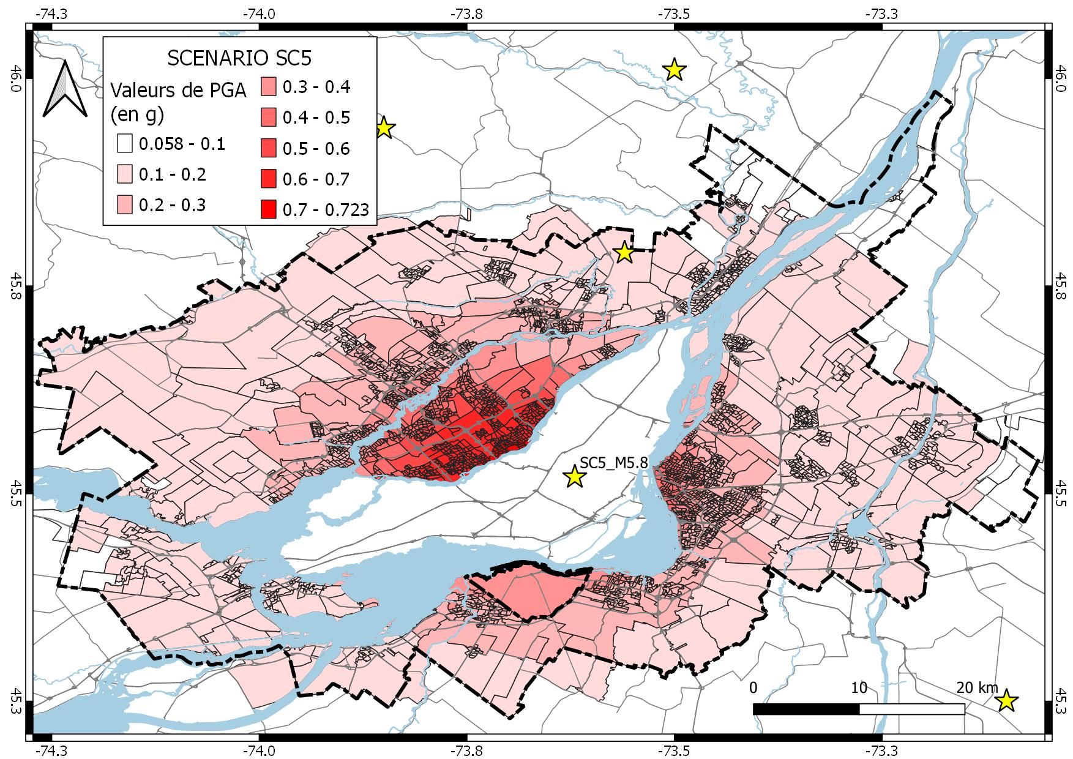
Scénarios sismiques déterministe et probabiliste

Slide 21
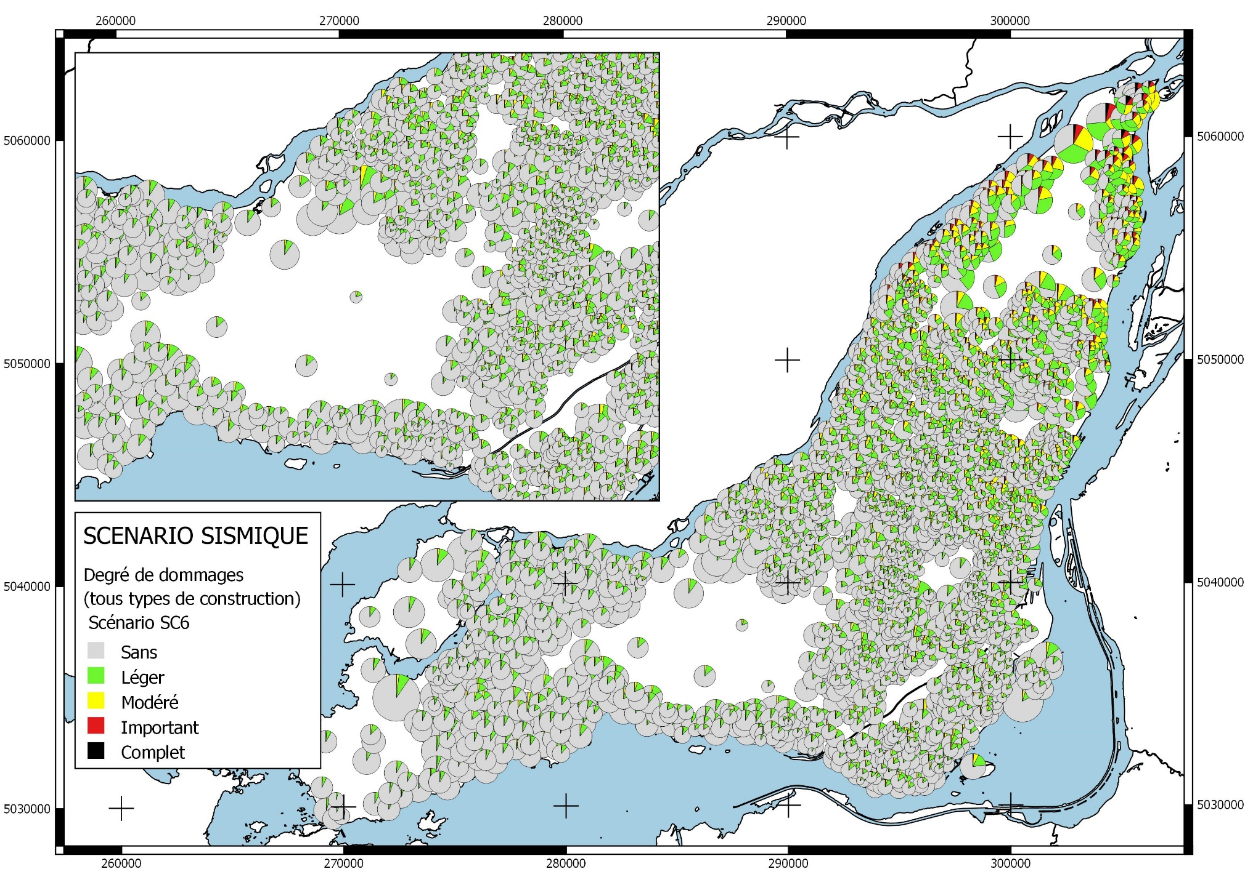
Dommages aux bâtiments

Slide 22
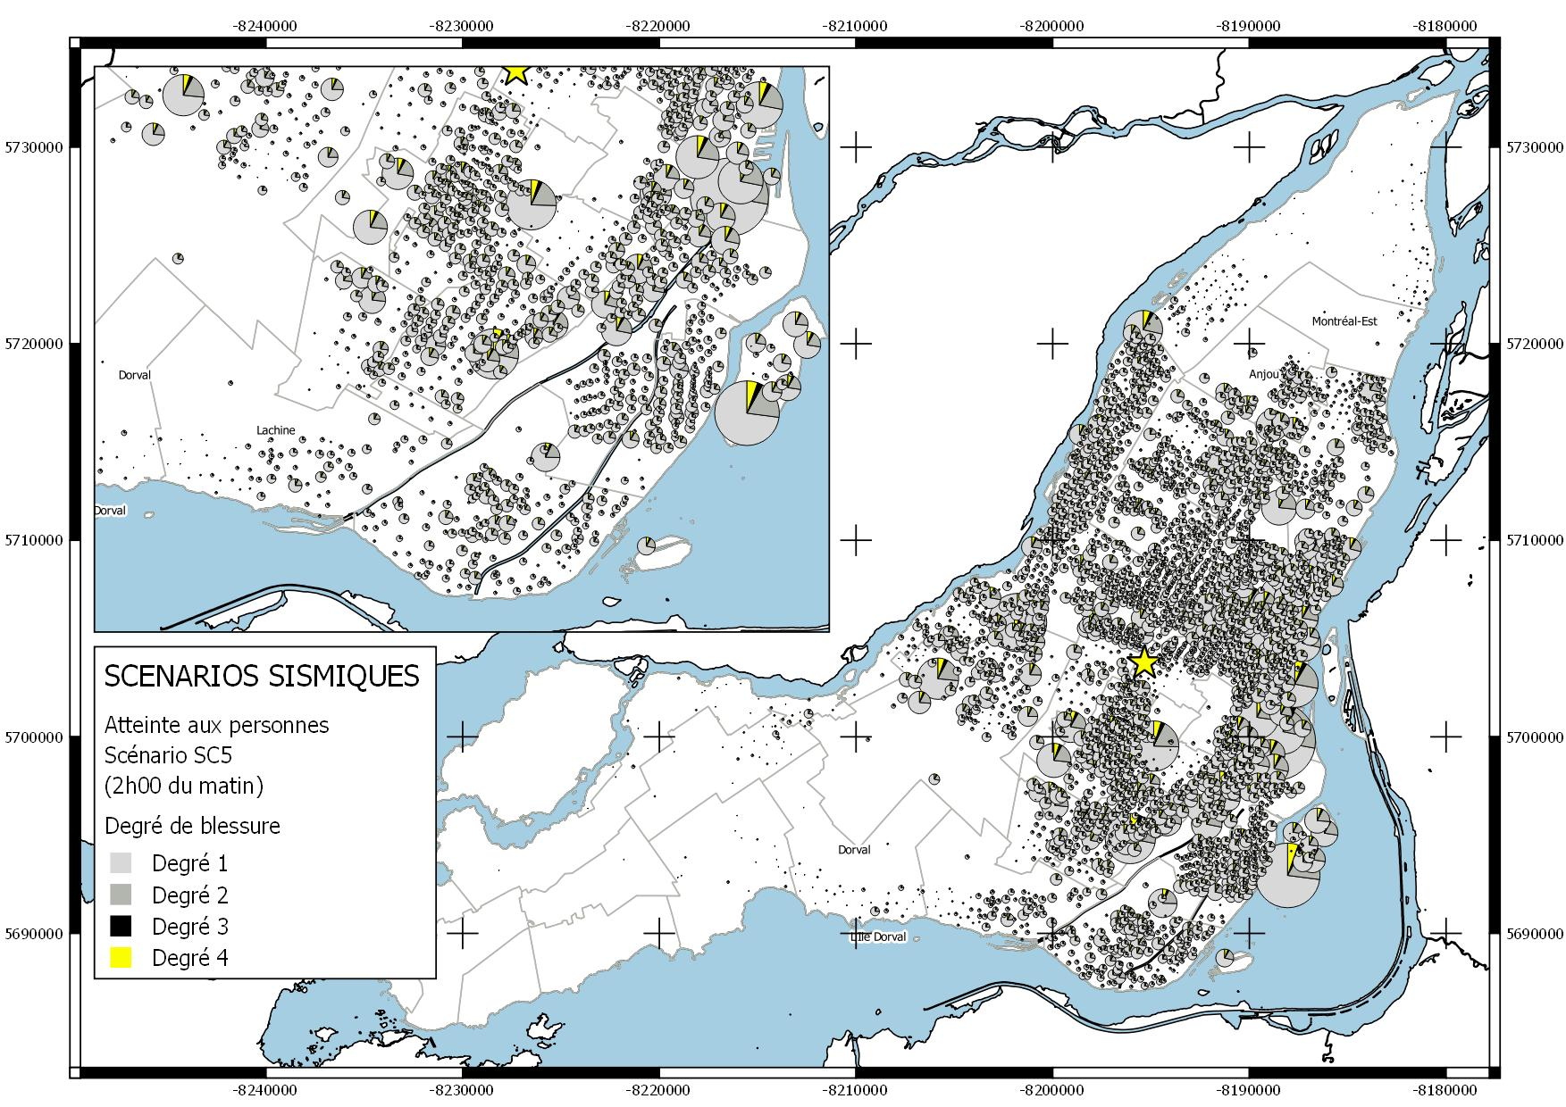
Atteintes aux personnes

Slide 23
Projet d’alerte sismique (early warning system)
Ressources naturelles Canada
Système opérationnel en 2024
Intégration avec le réseau USA
Principe :
Ondes sismiques ont différentes vitesses de propagation

Slide 24
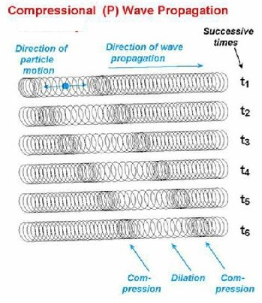
Ondes de compression
Causent peu de dommages
~ 6 Km/s

Slide 25
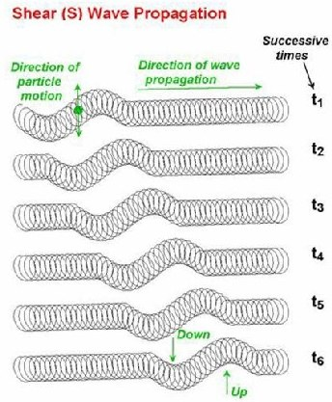
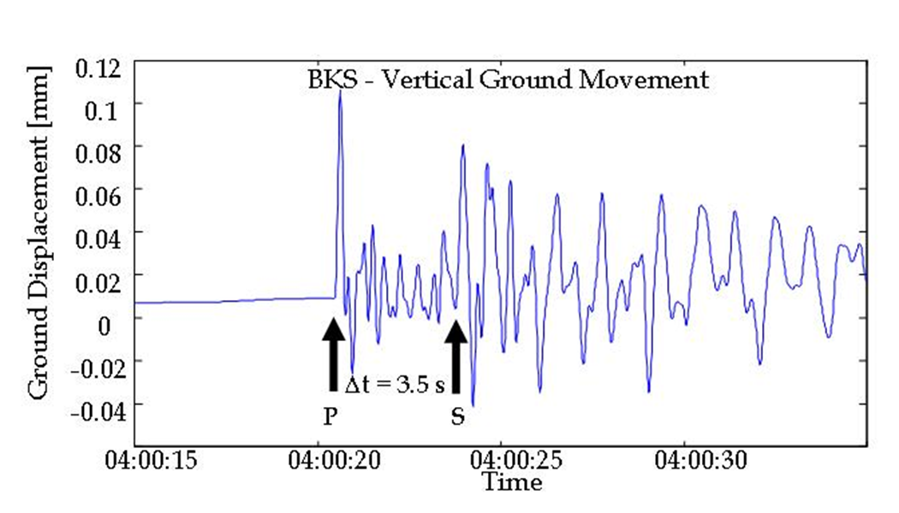
Ondes de cisaillement
Source des dommages
~ 3 km/s
Alerte (e.g. 60 km = 20s)

Slide 26
Mitigation des risques
Exemples :
Fermeture préventive des valves de gaz
Arrêt des trains
Ouverture des portes des casernes de pompiers
Arrêt et ouverture des portes des ascenseurs
Communication à la population (Réseau 5G)

Slide 27
Conclusion
•Risques sismiques sont réels
•Impact majeur sur les infrastructures et les activités économiques
•Analyse des risques
– Développement de plans de mitigation
Renforcement des structures critiques vulnérables
Scénarios d’intervention
– Déploiement d’un système d’alerte efficace

Slide 28
Comment préparer son organisation?
Keven Labelle, MBCI
Conseiller en continuité des services municipaux
Ville de Laval

Slide 29
À quoi sert la continuité ?
S’assurer que l’organisation puisse continuer de réaliser ses activités prioritaires même lorsqu’elle est en proie à une perturbation et puisse revenir à ses opérations courantes le plus rapidement possible après la perturbation.
Point de départ pour en savoir plus?
Bonnes pratiques du Business Continuity Institute
Pratiques professionnelles du Disaster Recovery Institute
Adaptive Business Continuity
ISO 22301 et ISO 22313
Notes:
Insérer image Adobe Stock numéro de fichier 36018143

Slide 30
Connaître son organisation
Quelles sont les activités prioritaires?
De quoi ai-je besoin pour continuer les activités prioritaires?
Quelles sont les relations de dépendances?

Slide 31
Se préparer
Système de classification
Mesures de mitigation
Standards et Normes
Solutions (ententes, externaliser, répartir les activités, etc.)
Assurance - avenant protection tremblement de terre
Démarche de sensibilisation
72 heures: Votre famille est-elle prête?
La Grande Secousse

Slide 32
Planifier la continuité
Emphase sur l’indisponibilité d’une ou de plusieurs ressources suivantes:
Lieu de travail / accès au lieu de travail
Personnes ressources clés / taux anormal
Technologies de l’information et de communications
Biens essentiels / matières premières
Fournisseurs de services / partenaires
Inclure les activités en lien avec la gestion de l’incident.
Plan de sécurité civile / PPI
Plan de gestion de crise

Slide 33
Organiser la réponse
Structure de gestion d’incident apte à:
Obtenir un état de situation rapide
Faire circuler l’information pertinente aux parties prenantes
Réajuster les priorités au fur et à mesure que la situation évolue
Déployer et réassigner les ressources disponibles
Faire preuve de robustesse et d’agilité
Faire preuve de créativité et d’adaptation

Slide 34
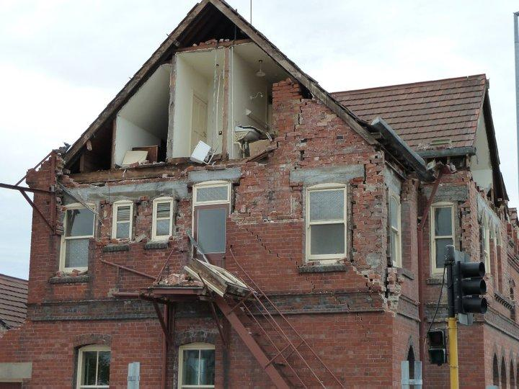
Aperçu d'un séisme majeur : Christchurch, 2011
Marlène Villemure, M.Sc. CBCI
Conseillère en résilience organisationnelle
Premier Continuum Inc.
Photo : Marlène Villemure

Slide 35
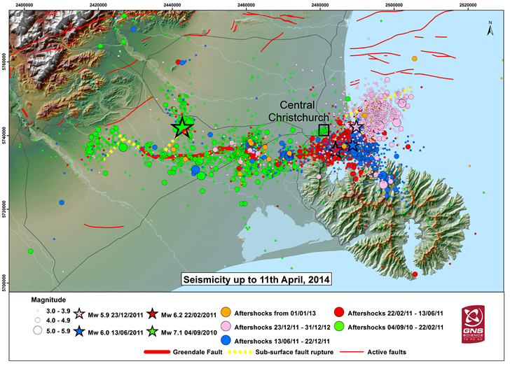
Caractéristiques
Date : 22 février
Heure : 12:51 heure locale
Victimes : 185 morts
Magnitude : 6.3
Épicentre : environ 10km sud-est du centre-ville (Lyttelton)
Hypocentre : 5 km de profondeur
Accélération maximale du sol : 1.8g

Slide 36
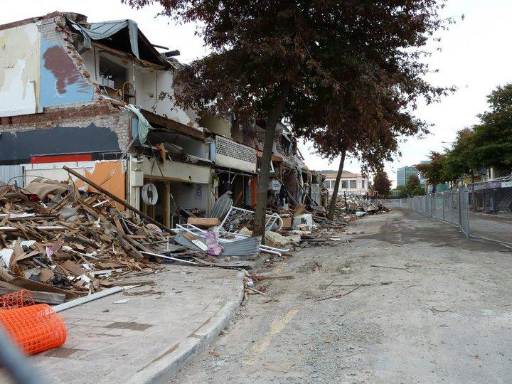
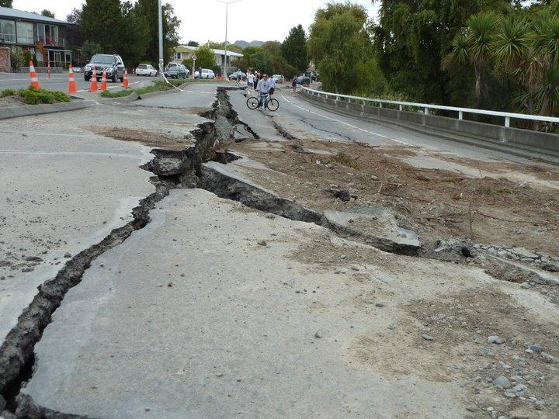
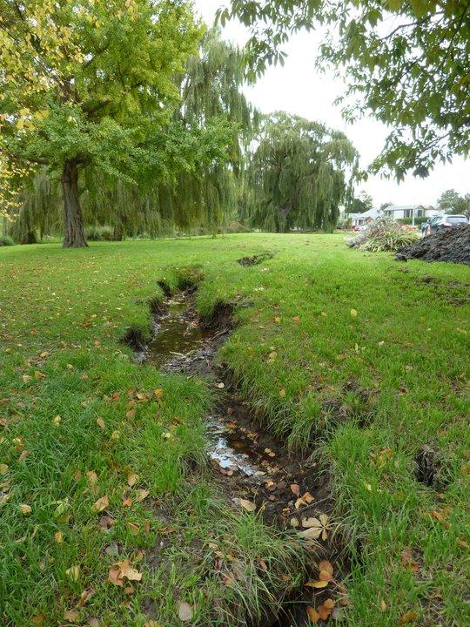
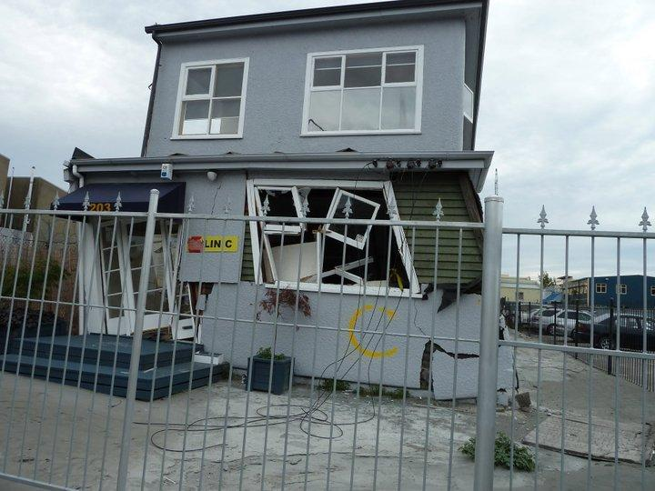
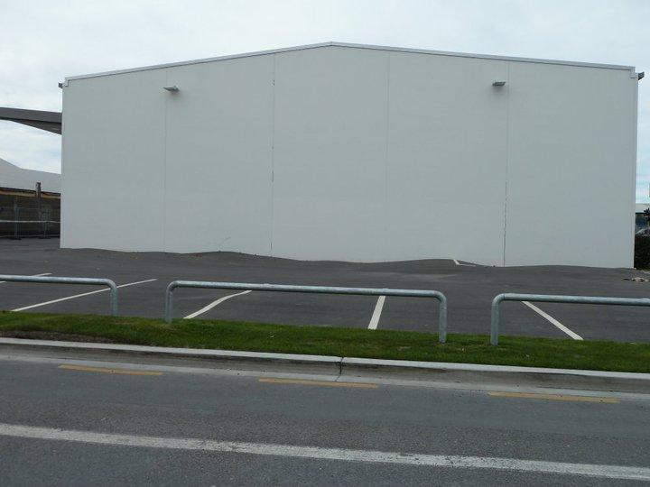
Photos : Marlène Villemure

Slide 37
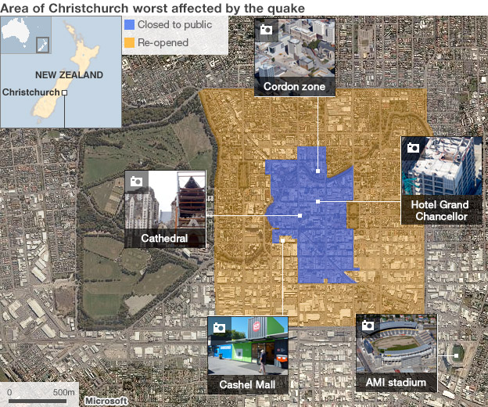
Conséquences
Bâtiments
60% de la ville a subi des dommages
Cordon Zone : Une zone fermée au public qui sera tranquillement ré-ouverte au public avec les années (2013)
Zone rouge résidentielle : 8000 propriétés
La restauration ou la démolition de la Cathédrale, emblème de Christchurch, a été débattue pendant des années (toujours active en 2017)
L’hôtel le Grand Chancellor a été démoli
Re-Start Mall : l’implantation d’un centre commercial extérieur pour remplacer temporairement le centre commercial Cashel à partir de conteneurs
Abandon du nouveau stade AMI
Source : BBC News : https://www.bbc.com/news/world-asia-17113574ce

Slide 38
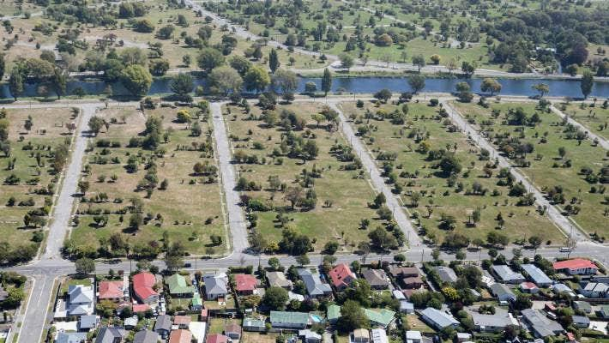
Conséquences
Bâtiments
60% de la ville a subi des dommages
Cordon Zone : Une zone fermée au public qui sera tranquillement ré-ouverte au public avec les années (2013)
Zone rouge résidentielle : 8000 propriétés
La restauration ou la démolition de la Cathédrale, emblème de Christchurch, a été débattue pendant des années (toujours active en 2017)
L’hôtel le Grand Chancellor a été démoli
Re-Start Mall : l’implantation d’un centre commercial extérieur pour remplacer temporairement le centre commercial Cashel à partir de conteneurs
Abandon du nouveau stade AMI
Source : IAIN MCGREGOR/FAIRFAX NZ https://www.stuff.co.nz/national/89643535/what-is-about-to-happen-to-christchurchs-red-zone

Slide 39
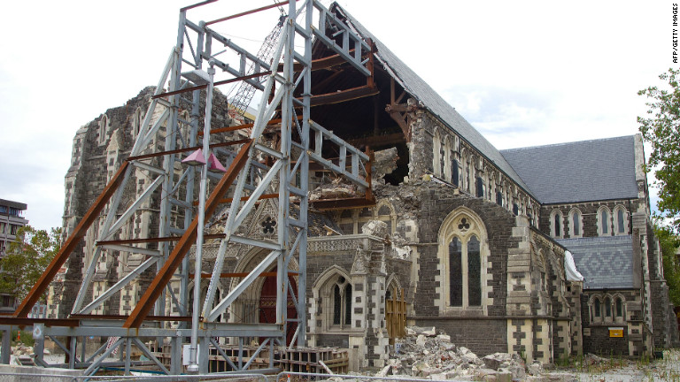
Conséquences
Bâtiments
60% de la ville a subi des dommages
Cordon Zone : Une zone fermée au public qui sera tranquillement ré-ouverte au public avec les années (2013)
Zone rouge résidentielle : 8000 propriétés
La restauration ou la démolition de la Cathédrale, emblème de Christchurch, a été débattue pendant des années (toujours active en 2017)
L’hôtel le Grand Chancellor a été démoli
Re-Start Mall : l’implantation d’un centre commercial extérieur pour remplacer temporairement le centre commercial Cashel à partir de conteneurs
Abandon du nouveau stade AMI
Source : https://www.cnn.com/2012/03/02/world/asia/christchurch-cathedral/index.html

Slide 40
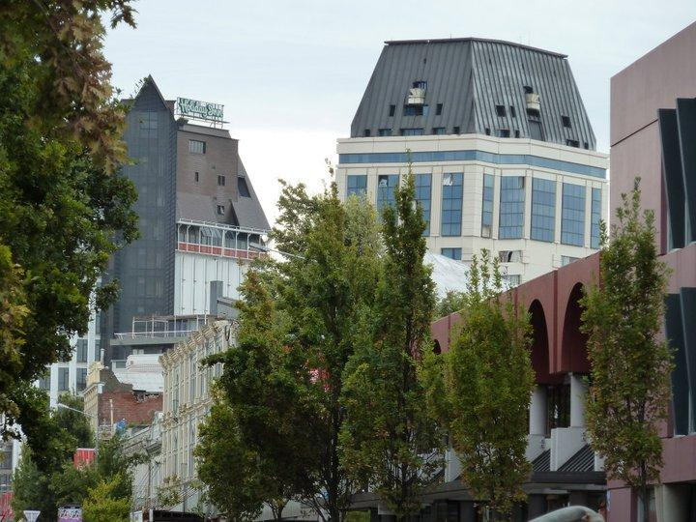
Conséquences
Bâtiments
60% de la ville a subi des dommages
Cordon Zone : Une zone fermée au public qui sera tranquillement ré-ouverte au public avec les années (2013)
Zone rouge résidentielle : 8000 propriétés
La restauration ou la démolition de la Cathédrale, emblème de Christchurch, a été débattue pendant des années (toujours active en 2017)
L’hôtel le Grand Chancellor a été démoli
Re-Start Mall : l’implantation d’un centre commercial extérieur pour remplacer temporairement le centre commercial Cashel à partir de conteneurs
Abandon du nouveau stade AMI
Photo : Marlène Villemure

Slide 41
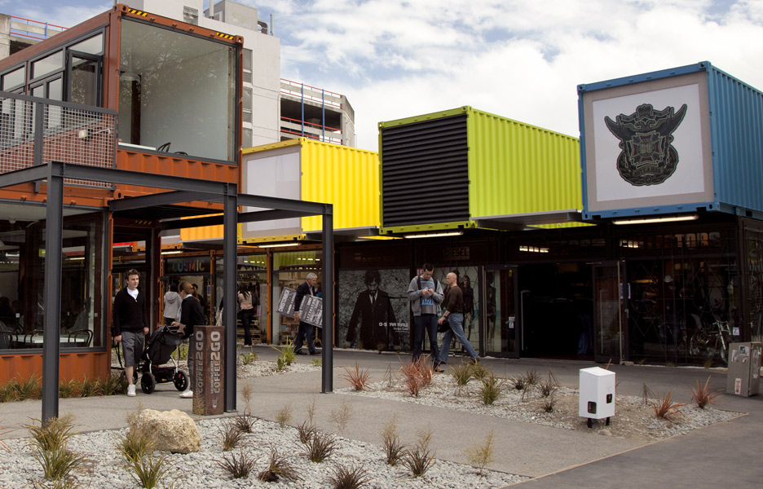
Conséquences
Bâtiments
60% de la ville a subi des dommages
Cordon Zone : Une zone fermée au public qui sera tranquillement ré-ouverte au public avec les années (2013)
Zone rouge résidentielle : 8000 propriétés
La restauration ou la démolition de la Cathédrale, emblème de Christchurch, a été débattue pendant des années (toujours active en 2017)
L’hôtel le Grand Chancellor a été démoli
Re-Start Mall : l’implantation d’un centre commercial extérieur pour remplacer temporairement le centre commercial Cashel à partir de conteneurs
Abandon du nouveau stade AMI
Source : Murray Hedwig et John https://www.australiandesignreview.com/architecture/restart-mall-christchurch/

Slide 42
Conséquences
Services essentiels
Électricité : 10 jours; 35-45 millions CAD
Eau potable / courante :
50 % de la ville sans eau les premiers jours,
1/3 pour plus d’une semaine,
95 % des logements occupés rétablis après 1 mois
Toilettes portables
Gaz : aucun dommage
Services essentiels
Accords d’entraide
Mesures d’urgence
Ressources supplémentaires

Slide 43
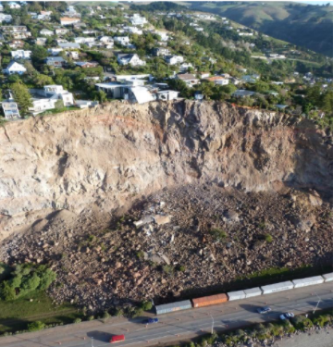
Conséquences
Transport
Voie ferrée : 2 jours / 5 mars
Aéroport : Fonctionnelle pour vol d’urgence
Port de Lyttelton : Fonctionnel
Tunnel : 4 jours, avec restrictions
Route nationale : Ouverte
Réseau routier de la ville affecté : 33 %
(Photo : Marlène Villeneuve / David Bell)

Slide 44
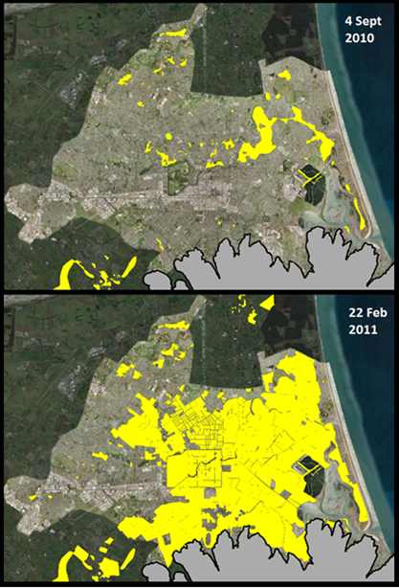
Sédiments de liquéfaction à Christchurch
Événements produisant de la liquéfaction à Christchurch
4 septembre 2010 (magnitude 7.1)
22 février 2011 (magnitude 6.3)
13 juin 2011 (magnitude 6.1)
23 décembre 2011 (magnitude 5)
Cartes de la liquéfaction observée à Christchurch suite au tremblement de terre du 4 septembre 2010 et 22 février 2011.
Source: EQC / T&T

Slide 45
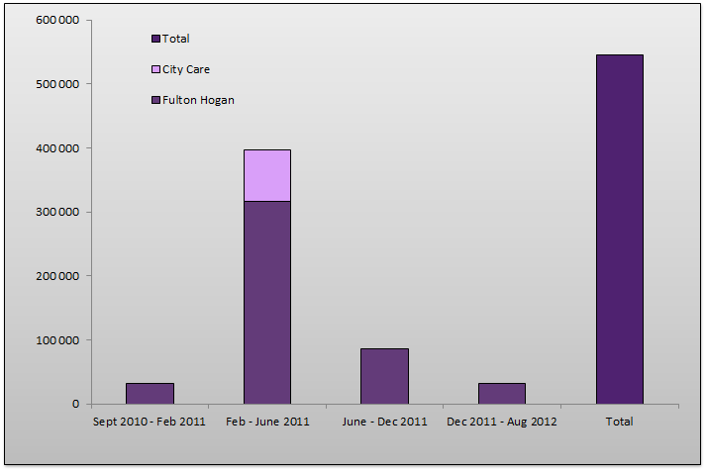
Durée et coût approximatif du nettoyage
Temps de nettoyage : environ 2 mois après chaque événement avec le plus grand effort au cours des 2-3 premières semaines)
Les coûts estimés : 40 000 000 dollars néo-zélandais
Volume total estimé : >500 000 tonnes

Slide 46
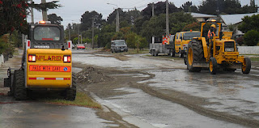
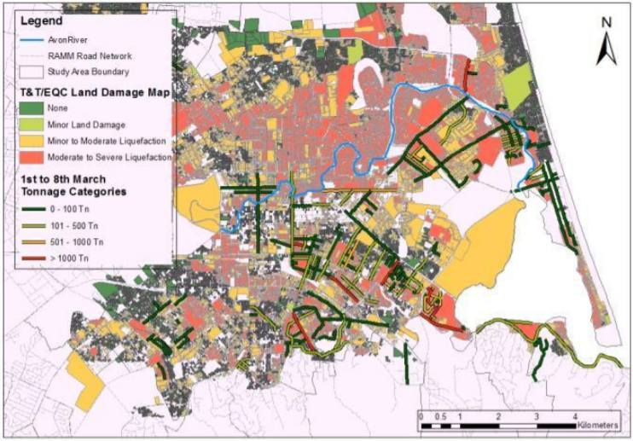
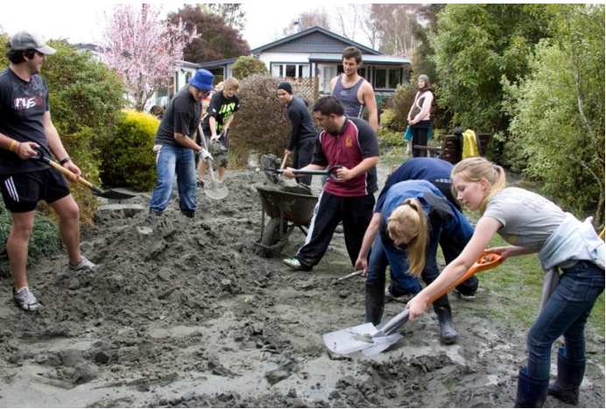
Nettoyage
Photo: Woza Wanderer

Slide 47
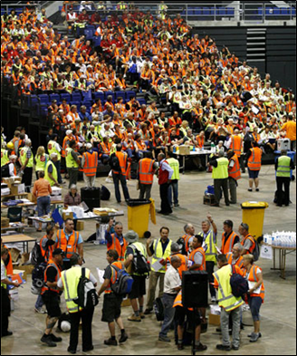
Coordination et communication
Communication claire et concise
Coordination (CIMS)
Stratégie claire
Connaissances locales
Confiance
Contacts
Relations informelles existantes
Photo: Micheal Fox, Stuff

Slide 48
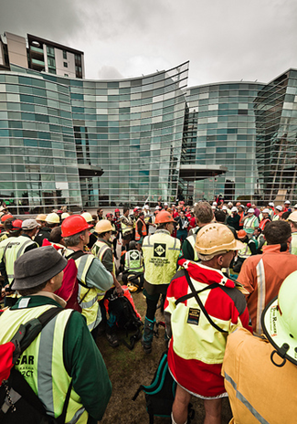
La gestion des bénévoles
Des étudiants aidant les résidents à nettoyer les sédiments de leur propriété
Grande quantité de bénévole devant le centre de commandement de la sécurité civile. Photo : LoganGorilla, on flickr.

Slide 49
Site de gestion des débris
Site de décharge de Burwood
Pré-identifié
Proximité = 10 km
Barrière naturelle
3 zones
Matériaux de démolition
Sédiments de liquéfaction
Étangs contaminés

Slide 50
Conséquences sociales et mentales
Augmentation de la violence domestique
(Breetzke et al. (2018) The impact of the Canterbury Earthquakes on the temporal and spatial patterning of crime in Christchurch, New Zealand)
Augmentation du stress, anxiété, dépression et SPT
(Spittlehouse et al., 2014 Ongoing adverse mental health impact of the earthquake sequence in Christchurch, New Zealand)
Migration des gens hors des zones touchées
Effets secondaires perdurants
résidences endommagées
assurances
une longue reprise
la perte de ressources communautaires

Slide 51
Conclusion
Les attentes sociales, économiques et politiques pour la fonctionnalité des services essentiels augmentent
Les conséquences seront présentes pour plusieurs années
Importance de la communication, coordination et préparation
Niveau incroyable de résilience et d’adaptation

Slide 52
QUESTIONS ?

Slide 53
REMERCIEMENTS
Conférenciers :
Luc Chouinard, Keven Labelle et Marlène Villemure
Instigateurs :
Simon Morin, Pascal Lessard, Bruno St-Onge
Organisateurs :
Marie-Hélène Boudreau-Picard et Alexis Beauchamp

Slide 54
MERCI POUR VOTRE INTÉRÊT
#JESAISQUOIFAIRE

